Slide 1
Il-kontenut
tal-Patt Klimatiku

Slide 2
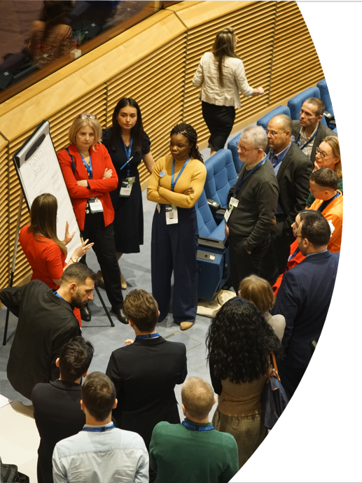
kontenut
1. Dwar il-Patt Klimatiku Ewropew
2. Il-Patt Klimatiku Ewropew fl-azzjoni
3. Involvi ruħek!

Slide 3
DWAR il-Patt Klimatiku
1.
Ewropew

Slide 4
X’inhu l-Patt Klimatiku Ewropew?
20
Il-Patt Klimatiku Ewropew huwa inizjattiva mnedija mill-Kummissjoni Ewropea li għandha l-għan li toħloq moviment ta’ persuni magħqudin favur kawża komuni: l-azzjoni klimatika.
Bħala parti mill-Patt Ekoloġiku Ewropew, dan qed jgħin lill-UE tilħaq l-għan tagħha li sal-2050 issir newtrali għall-klima.
50

Slide 5
objettiv
Jgħaqqad flimkien liċ-ċittadini
Iqajjem kuxjenza
Jinkoraġġixxi
dwar kwistjonijiet klimatiċi u azzjonijiet tal-UE
azzjoni klimatika u jixpruna l-involviment
u organizzazzjonijiet li jaġixxu b’rabta l-klima u jgħinhom jitgħallmu minn xulxin
“
Il-motto tal-Patt huwa: “Id-Dinja Tiegħi. L-Azzjoni Tiegħi. Il-Pjaneta Tagħna.”

Slide 6
oqsma ta’ prijorità
03
01
02
Il-politika dwar il-klima u l-azzjoni fil-prattika
L-ekonomija u t-tranżizzjoni ġusta
Adattament għal impatti klimatiċi inevitabbli

Slide 7
Komunità tal-Patt Klimatiku
Is-Segretarjat
CCs u PR
L-Ambaxxaturi tal-Patt Klimatiku
Il-Koordinaturi tal-Pajjiżi (CCs) u l-aġenziji tar-relazzjonijiet pubbliċi (PR) jiffokaw fuq l-implimentazzjoni tal-viżjoni tal-Patt fil-livell nazzjonali.
jimmobilizza l-komunità tal-Patt u jikkoordina l-attivitajiet tiegħu fil-livell ċentrali.
jinfluwenzaw, jispiraw u jappoġġaw il-politika u l-azzjoni klimatika fil-komunitajiet tagħhom.
Is-Sħab tal-Patt Klimatiku
Ħbieb tal-Patt
huma organizzazzjonijiet impenjati li jindirizzaw it-tibdil fil-klima u li jikkontribwixxu għal futur sostenibbli.
huma sostenituri interessati li jsiru attivi dwar suġġetti relatati mal-klima f’pajjiżhom.

Slide 8
ambaxxaturi
L-Ambaxxaturi tal-Patt Klimatiku huma mexxejja ta’ organizzazzjonijiet, komunitajiet, gruppi informali jew movimenti, awtoritajiet lokali, rappreżentanti ta’ istituzzjonijiet kulturali, influwenzaturi (eċċ.). Bħalissa aktar minn 800 Ambaxxatur:
Imexxu bl-eżempju u jispiraw lil oħrajn biex jieħdu azzjoni klimatika.
Jikkondividu l-messaġġi tal-Patt permezz tan-networks u l-kanali ta’ komunikazzjoni tagħhom.
Jorganizzaw u jipparteċipaw f’avvenimenti u attivitajiet lokali, nazzjonali, reġjonali jew Ewropej.

Slide 9
SĦAB
Is-Sħab tal-Patt Klimatiku huma organizzazzjonijiet impenjati li jindirizzaw it-tibdil fil-klima u li jikkontribwixxu għal futur sostenibbli. Bħala parti mill-Patt, huma:
Iżidu l-viżibbiltà tal-Patt fuq is-siti web tagħhom u juru l-kisbiet permezz ta’ mezzi uffiċjali.
Jinvolvu ruħhom f’avvenimenti esklużivi ma’ dawk li jfasslu l-politika tal-UE.
Jikkollaboraw mal-Ambaxxaturi fil-livelli nazzjonali u reġjonali.

Slide 10
IL-PATT KLIMATIKU
2.
EWROPEW fl-azzjoni

Slide 11
L-involviment taċ-Ċittadini fl-Azzjoni Klimatika
Il-Patt Klimatiku jinvolvi liċ-ċittadini f’dibattiti dwar l-azzjoni klimatika permezz ta’ attivitajiet bħal:
Mixjiet favur il-klima
Parlamenti bejn il-pari
Gruppi ta’ azzjoni klimatika lokali
Workshops ta’ stejjer permezz ta’ ritratti
Żur is-sit web biex issir taf aktar

Slide 12
Attivitajiet fl-ISTATI MEMBRI TAL-UE
F’kull Stat Membru, il-Koordinaturi tal-Pajjiżi (CCS) u l-aġenziji tal-PR jorganizzaw u jippromwovu avvenimenti u attivitajiet għall-komunità tal-Patt lokali u għall-pubbliku, bħal:
Attivitajiet ta’ involviment taċ-ċittadini
Avvenimenti nazzjonali li jlaqqgħu flimkien il-komunità tal-Patt
Workshops għall-iżvilupp tal-kapaċità
Sessjonijiet ta’ tagħlim u kondiviżjoni
Ikkuntattja lill-koordinaturi tal-Pajjiżi tal-Patt

Slide 13
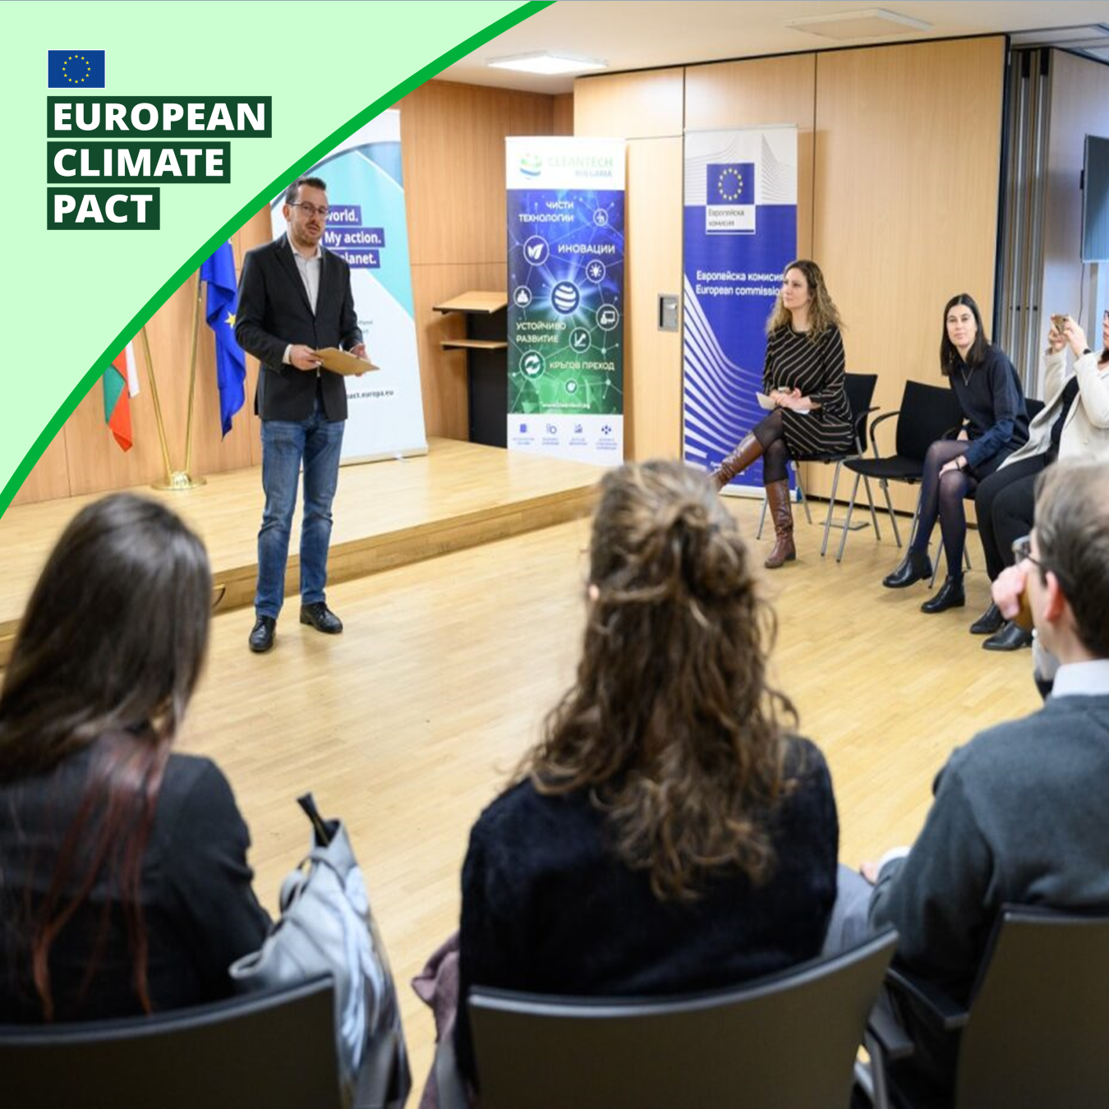
ATTIVITAJIET fil-pajjiżi tal-UE
Avveniment ta’ bini tal-kapaċitajiet fil-Belġju ​ Avveniment nazzjonali fil-Bulgarija Avveniment ta’ involviment taċ-ċittadini fl-Estonja​

Slide 14
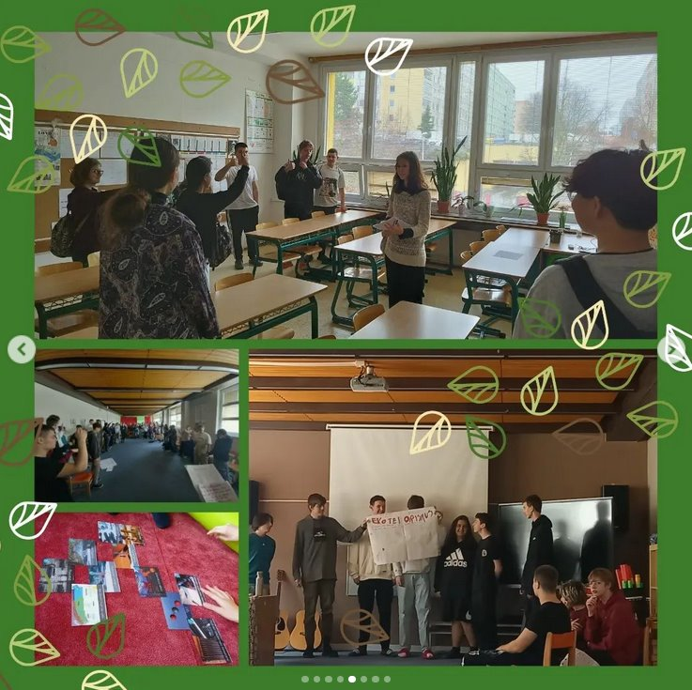
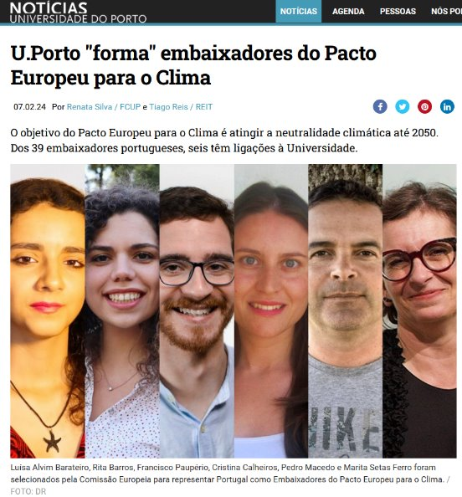
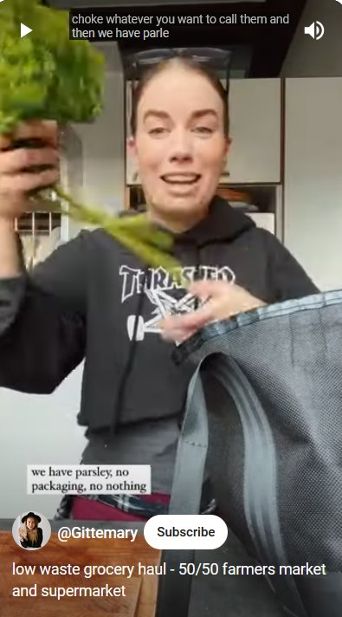
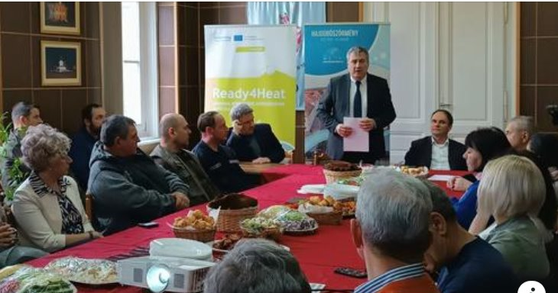
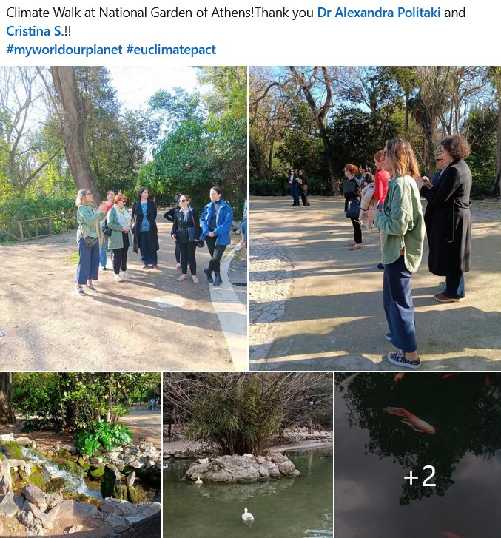
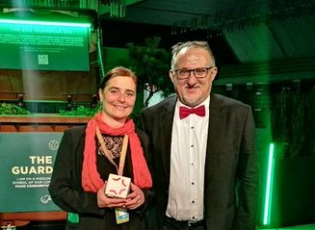
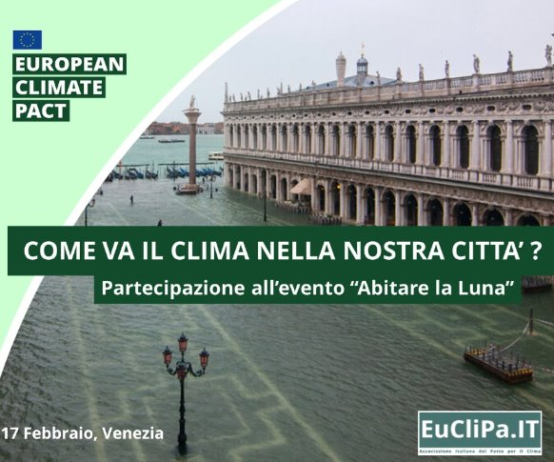
Attivitajiet tal-Ambaxxaturi
L-Ambaxxaturi tal-Patt jorganizzaw għadd kbir ta’ attivitajiet fil-livell lokali biex jixprunaw il-bidla u jqajmu kuxjenza, li jvarjaw minn workshops, seminars, dibattiti, kampanji tal-media soċjali...

Slide 15
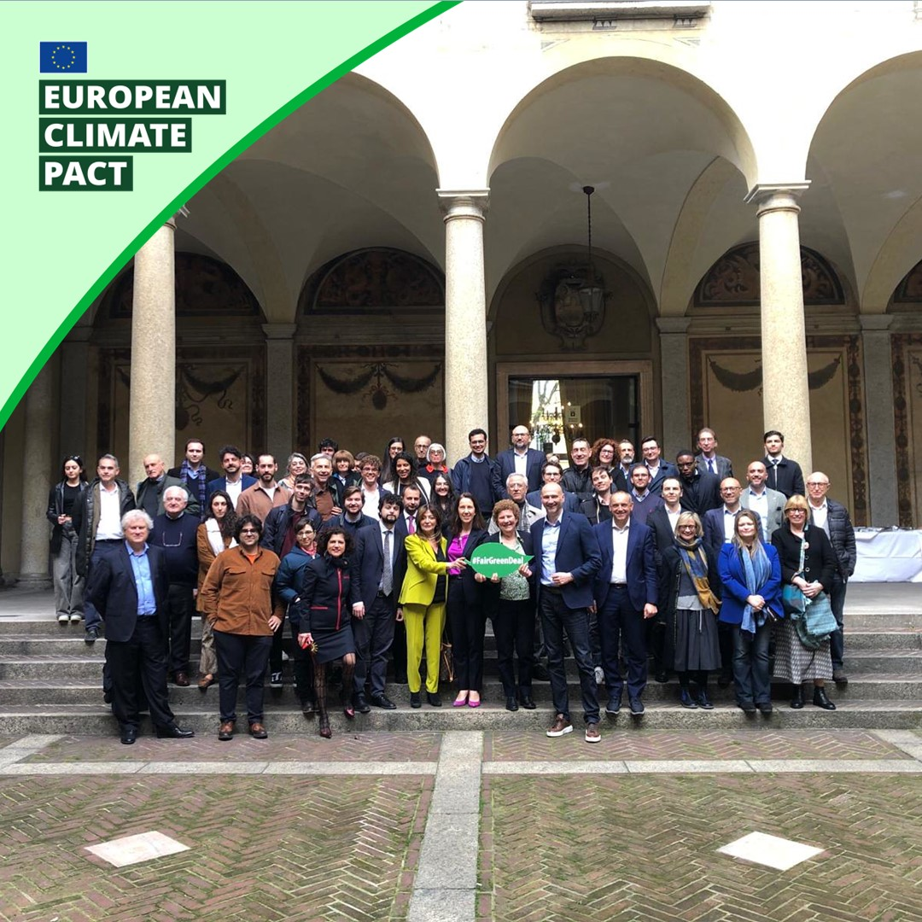
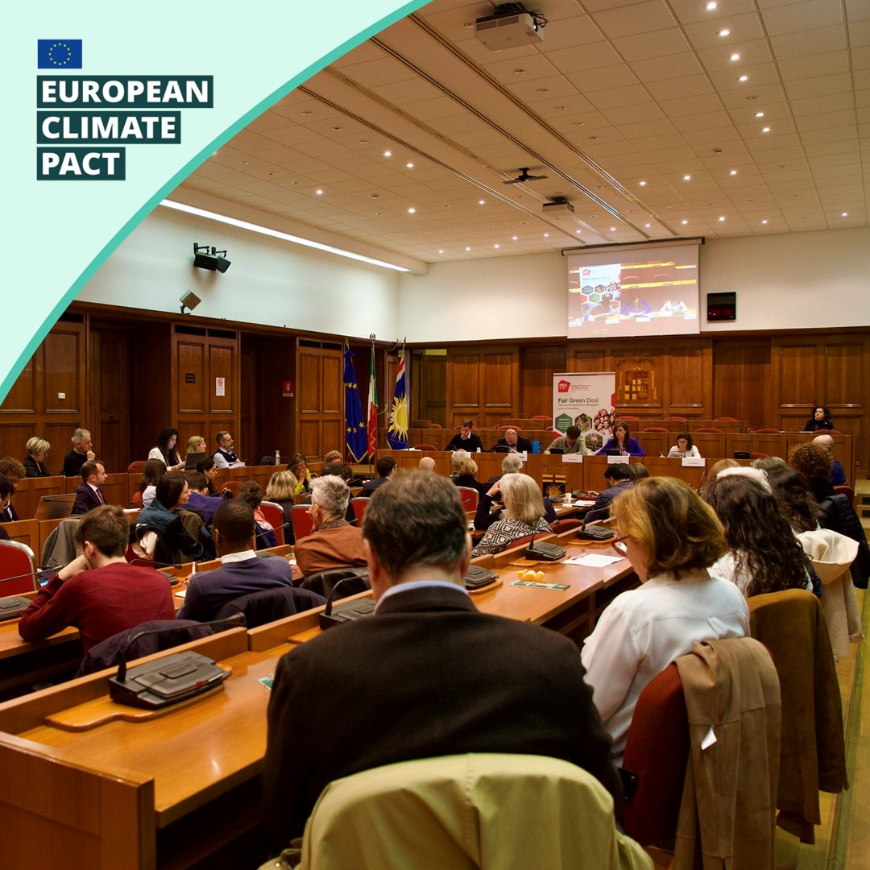
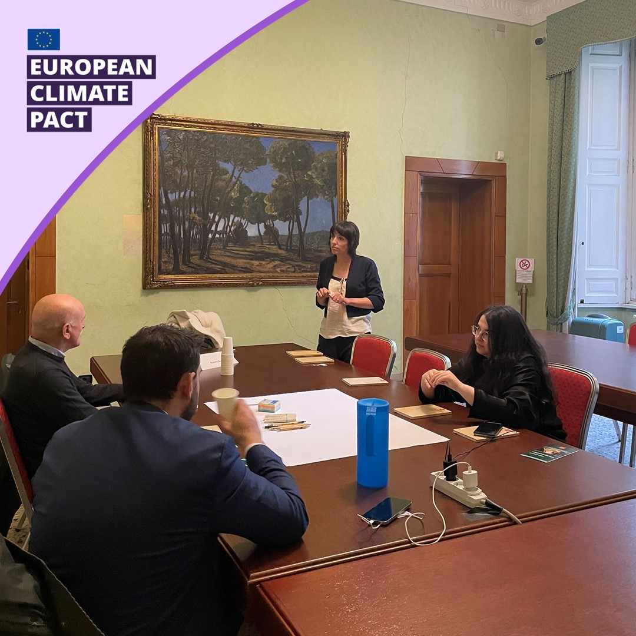
ATTIVITAJIET TAS-SĦAB
ATTIVITAJIET TAS-SĦAB
Taħditiet lokali u taħriġ għall-amministraturi lokali dwar il-mobbiltà urbana u l-bliet sostenibbli tal-Lombardia-Ewropa f’Milan, l-Italja.

Slide 16
kooperazzjoni mal-awtoritajiet lokali
Il-Patt Klimatiku jikkoopera mal-awtoritajiet lokali biex jippromwovi aktar viżibbiltà tal-avvenimenti tagħhom, permezz ta’:
Kumitat tar-Reġjuni
Taħditiet dwar il-Patt Klimatiku fil-Livell Lokali
Pjattaforma ta’ Implimentazzjoni tal-Missjonijiet għall-Adattament għat-Tibdil fil-Klima (MIP4ADAPT)

Slide 17
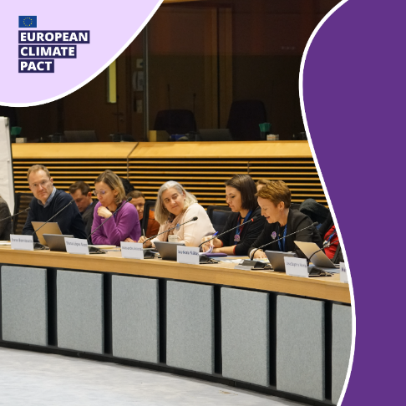
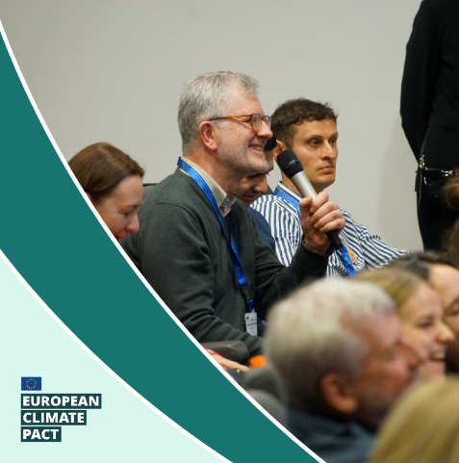
ATTIVITAJIET ĊENTRALI
Il-Patt jippubblika b’mod regolari riżorsi ġodda fuq is-sit web għal dawk interessati li jitgħallmu aktar dwar kwistjonijiet relatati mal-klima. Tista’ wkoll żżomm ruħek informat dwar l-attivitajiet tal-Patt permezz tat-taqsimiet aħbarijiet u avvenimenti, tabbona għall-bullettin tal-Patt u ssegwi l-Patt fuq Facebook, X, LinkedIn, Instagram.
Barra minn hekk, il-membri tal-komunità huma mistiedna jissieħbu fit-Taħditiet tal-Komunità online ta’ kull xahar tagħna u fil-Forum Komunitarju ta’ darbtejn fis-sena tagħna biex isiru jafu lil Ambaxxaturi u Sħab oħra u jitgħallmu minn xulxin.
L-avveniment annwali tal-Patt jiġbor flimkien membri tal-komunità tal-Patt Klimatiku minn madwar l-Ewropa biex jaħdmu flimkien fuq modi ġodda biex jagħtu spinta lill-azzjoni klimatika fil-komunitajiet lokali tagħhom.
Aqra aktar dwar l-avveniment tal-2024 minn hawnhekk.

Slide 18
involvi
3.
ruħek!

Slide 19
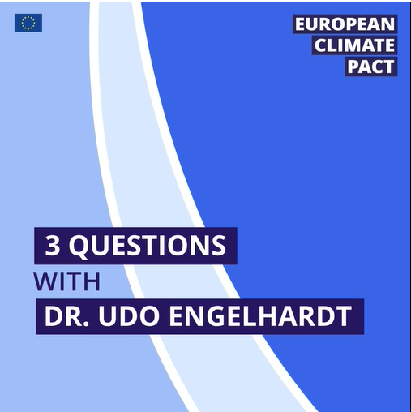
Għaliex għandek tissieħeb fil-Patt?
Bħala rappreżentant ta’ organizzazzjoni, assoċjazzjoni, reġjun jew belt:
Aċċessa għodod ta’ komunikazzjoni biex tgħin ħalli tinforma, teduka u tispira lill-komunità tiegħek.
Ibbenefika minn opportunitajiet biex tikkollabora, titgħallem minn oħrajn u tikkondividi l-għarfien.
Uri l-impenn tiegħek favur l-azzjoni klimatika.
Mexxi bl-eżempju u ispira lil oħrajn bħala sieħeb fil-Patt. Is-sejħiet għal sħab jitħabbru b’mod regolari.

Slide 20
Għaliex għandek tissieħeb fil-Patt?
Bħala individwu:
Tgħallem
dwar it-tibdil fil-klima u xi jfisser għalik.
Ingħaqad f’attivitajiet u avvenimenti
jew ospita l-inizjattivi tiegħek stess.
Ingħaqad ma’ persuni li jaħsbuha bħalek
biex tagħmlu pressjoni għal bidla reali fil-prattika u ssibu soluzzjonijiet għall-isfidi relatati mal-klima.
Mexxi bl-eżempju u ispira lil oħrajn
bħala Ambaxxatur. Is-sejħiet għal Ambaxxaturi jitħabbru regolarment.
Ikkondividi l-fehmiet tiegħek u kkollabora
ma’ dawk li jfasslu l-politika Ewropea, lokali u reġjonali.

Slide 21
INTI kif tista’ Tinvolvi Ruħek?
Sir Ambaxxatur tal-Patt Klimatiku u appoġġa l-azzjoni klimatika fil-komunità tiegħek.
Ospita l-attività tal-grupp ta’ azzjoni klimatika tiegħek u ispira ruħek mill-Għodod ta’ azzjoni rapida għall-involviment taċ-ċittadini tagħna.
Sir Sieħeb tal-Patt u żid il-viżibbiltà tal-organizzazzjoni tiegħek fit-teħid ta’ azzjoni klimatika.
Uża r-riżorsi tagħna biex ixxerred informazzjoni ċara u preċiża dwar it-tibdil fil-klima u l-azzjoni klimatika.
Sir Ħabib tal-Patt jekk int ħerqan/a biex tingħata gwida ħalli tieħu aktar azzjoni klimatika.
Issieħeb fit-tim tal-Patt fil-kampanja ActNow tan-NU permezz tal-applikazzjoni AWorld! Naqqas l-impronta tal-karbonju tiegħek permezz ta’ attivitajiet ta’ kuljum u ħu passi li jistgħu jitkejlu favur l-Għanijiet ta’ Żvilupp Sostenibbli.
Irreġistra l-Avveniment Satellitari tal-Patt Klimatiku tiegħek biex l-avveniment tiegħek jiġi ppubblikat fuq is-sit web tal-Patt Klimatiku.

Slide 22
Għodod ta’ azzjoni rapida għall-involviment taċ-ċittadini
Ispira ruħek permezz tal-għodod ta’ azzjoni rapida ppubblikati fuq is-sit web tal-Patt
Irreġistra l-attività li qed tippjana li tospita
Ospita l-attività
Ikkondividi r-riżultati mal-Patt Klimatiku Ewropew
Xerred l-attività tiegħek u r-riżultati tagħha u stieden lil oħrajn biex jospitaw!

Slide 23
Għodod ta’ azzjoni rapida għall-involviment taċ-ċittadini
Grupp ta’ Azzjoni Klimatika Lokali
Mixja favur il-Klima
Storja permezz ta’ Ritratti
Parlament bejn il-Pari
Żjarat bil-gwida fil-viċinati lokali biex jintwerew prattiki u inizjattivi sostenibbli li jappoġġaw it-tranżizzjoni ekoloġika.
Workshops tal-fotografija li fihom il-parteċipanti jieħdu ritratti u jirriflettu dwar kwistjonijiet u soluzzjonijiet klimatiċi. L-outputs jistgħu jinfluwenzaw it-teħid tad-deċiżjonijiet u jixprunaw il-bidla.
Grupp ta’ persuni li jaħdmu favur għan kondiviż, bħall-ħolqien ta’ ġnien komunali, post fejn wieħed jiltaqa’ biex isewwi l-affarijiet (repair cafe) jew komunità lokali tal-enerġija.
Diskussjonijiet dwar kif it-tranżizzjoni lejn in-newtralità klimatika tista’ taħdem fil-prattika f’ħajjitna ta’ kuljum u x’politiki għandhom jiġu stabbiliti biex nitħeġġew nimxu ’l quddiem.
Żur is-sit web biex issir taf aktar

Slide 24
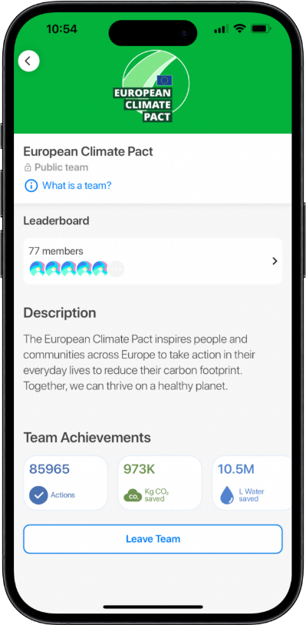
Il-Patt u l-kampanja ActNow tan-NU
Il-Patt Klimatiku Ewropew ingħaqad ma’ ActNow, il-kampanja tan-Nazzjonijiet Uniti, u ma’ AWorld, l-applikazzjoni mobbli għall-kampanja, li tispira lin-nies biex jieħdu azzjoni klimatika.
Aktar minn 900,000 azzjoni klimatika ntlaħqu mill-utenti li ngħaqdu mal-isfida tat-Tim tal-Patt Klimatiku Ewropew fuq AWorld.

Slide 25
Ikkondividi l-istejjer tiegħek magħna!
Kull wieħed u waħda minna nistgħu ngħinu biex nibnu futur aktar sostenibbli. Il-kondiviżjoni ta’ stejjer ta’ suċċess, soluzzjonijiet u azzjonijiet ta’ ispirazzjonimill-komunità varjata tal-Patt huma fiċ-ċentru tal-komunikazzjonijiet tagħna.
Ikkondividi l-istejjer tiegħek magħna permezz ta’: stories@euclimatepact.eu stories@euclimatepact.eu.
Inkludi links, hemżiet, stampi jew dettalji rilevanti li se jgħinuna nifhmu u nikkondividu l-istorja tiegħek.

Slide 26
Għal aktar informazzjoni
Żur is-sit web tal-Patt Klimatiku biex issib stejjer mill-komunità tal-Patt, u riżorsi u materjali utli biex tispira lil oħrajn ħalli jieħdu azzjoni.
Tista’ wkoll tabbona man-newsletter tagħna u ssegwina fuq il-media soċjali biex iżżomm ruħek aġġornat dwar l-azzjoni klimatika.
Sib il-kontenut tagħna bl-użu tal-hashtags: #EUClimatePact #MyWorldOurPlanet
Għandek xi mistoqsijiet? Tiddejjaq xejn tikkuntattja lis-Segretarjat fuq: contact@euclimatepact.eu
Platform | Tag
Facebook | @EU Climate Action
X | @EUClimateAction
LinkedIn | @EU Environment and Climate
Instagram | @ourplanet_eu

Slide 27
Grazzi
tal-attenzjoni tiegħek!

